Slide 1
Evropská integrace
6. seminář
JUDr. Bc. Radovan Malachta
podzim 2023

Slide 2
Společný a jednotný vnitřní trh
Společný trh
Jednotný vnitřní trh
Volný pohyb zboží
Volný pohyb služeb
Volný pohyb kapitálu
Volný pohyb osob
Volný pohyb zboží
Volný pohyb služeb
Volný pohyb kapitálu
Volný pohyb osob
dnes
dnes
dnes

Slide 3
Celní unie (dosažena 1968)
Třetí země (jednotný celní sazebník)
Třetí země
EU jako celní unie je unikát v rámci světa
pravidla uvnitř EU
  zákaz cel a dávek s obdobným účinkem mezi ČS
pravidla EU vůči třetím státům
  přijetí jednotného celního sazebníku
  Rada na návrh Komise
v rámci Evropy je celní prostor širší
  Evropský celní prostor
  proč?
ÚZEMÍ EU
zákaz cel
a dávek s obdobným
účinkem (dovoz, vývoz)
Unie zahrnuje celní unii, která pokrývá veškerý obchod zbožím a která zahrnuje jak zákaz vývozních a dovozních cel a všech poplatků s rovnocenným účinkem mezi členskými státy, tak i přijetí společného celního sazebníku ve vztahu ke třetím zemím. (Čl. 28 SFEU)
K zamyšlení:
Má EU vlastní celní orgány?
Kdo vybírá clo?
Komu/kam jde příjem z výběru cel?

Slide 4
Volný pohyb zboží

Slide 5
Původ zboží a volný pohyb zboží
výrobky, které mají původ v ČS
výrobky ze třetích zemí, které jsou v některém ČS v oběhu, byly splněny dovozní náležitosti a zaplacena cla, která nebyla refundována

Slide 6
Zboží
není definice
movité věci, ale ne všechny, mohou být i nehmotné
ekonomická hodnota získaná výrobou či ovladatelností
SPOTŘEBNÍ ZBOŽÍ
ZBRANĚ
NEMOVITOSTI
ELEKTŘINA
PENÍZE
LIDSKÉ ORGÁNY
ODPADY
DROGY
ZEMĚDĚLSKÉ VÝROBKY
ŽIVÁ ZVÍŘATA

Slide 7


Omezení volného pohybu zboží
fiskální (tarifní) omezení mezi členskými státy
  ZÁKAZ CEL (DOVOZNÍ, VÝVOZNÍ, PRŮMYSLOVÁ, FISKÁLNÍ) A POPLATKŮ/DÁVEK S ROVNOCENNÝM ÚČINKEM (NEZÁLEŽÍ NA POJMENOVÁNÍ)
  BEZ VÝJIMEK
kvantitativní (množstevní, administrativní) omezení
  ZÁKAZ MNOŽSTEVNÍHO OMEZENÍ DOVOZU A VÝVOZU A OPATŘENÍ S ROVNOCENNÝM ÚČINKEM
  JSOU VÝJIMKY
jiné
  DAŇOVÁ DISKRIMINACE, OCHRANÁŘSKÁ VNITŘNÍ ZDANĚNÍ

Slide 8
Zákaz množstevních omezení dovozu a vývozu a opatření s rovnocenným účinkem
stále se bavíme o pohybu zboží mezi členskými státy
množstevní omezení (kvantitativní restrikce) – jasné, co se tím myslí, i když definice není
opatření s rovnocenným účinkem – pomáhá Soudní dvůr EU říkat, co to je
  příklady (nemusíte umět)
Množstevní omezení dovozu, jakož i veškerá opatření s rovnocenným účinkem, jsou mezi členskými státy zakázána. Článek 34 SFEU
Množstevní omezení vývozu, jakož i veškerá opatření s rovnocenným účinkem, jsou mezi členskými státy zakázána. Článek 35 SFEU

Slide 9
Omezení volného pohybu
Důvody v právu
Rozhodnutí Soudního dvora
primární právo
judikatura

Slide 10
Možná omezení
veřejná mravnost
ochrana zdraví a života lidí a zvířat, ochrana rostlin
ochrana národního kulturního pokladu, jenž má uměleckou, historickou nebo archeologickou hodnotu
veřejná bezpečnost
veřejný pořádek
To, co vyplývá z rozhodnutí SD – např. ochrana životního prostředí či ochrana spotřebitele
Ochrana průmyslového a duševního vlastnictví

Slide 11
Volný pohyb služeb

Slide 12
Služba
Aktivní poskytnutí služby
Pasivní poskytnutí služby
Další případy

Slide 13
Co to je
Podle následujících ustanovení jsou zakázána omezení volného pohybu služeb uvnitř Unie pro státní příslušníky členských států, kteří jsou usazeni v jiném členském státě, než se nachází příjemce služeb.
aktivní poskytování služeb – poskytovatel služeb se přemisťuje za příjemcem služeb přes hranice
pasivní poskytování služeb – příjemce služby se pohybuje přes hranice za poskytovatelem služby
další případy
  poskytoval i příjemce služby se pohybují přes hranice do jiného členského státu
  přechází jen ta „služba“, ta činnost, nikoliv osoby
vždy musí být pohyb přes hranice, a to v rámci EU

Slide 14
Znaky: dočasnost a úplatnost
dočasnost
  nahodilost, nepravidelnost, nikoliv nepřetržitá činnost
  pokud by činnost byla trvalá, neomezená časově, pravidelná – pak svoboda usazování (a platila by pak jiná pravidla)
úplatnost
  nemusí být hrazeno bezprostředně, lze i pravidelná úhrada
Za služby se podle Smluv pokládají výkony poskytované zpravidla za úplatu, pokud nejsou upraveny ustanoveními o volném pohybu zboží, kapitálu a osob.
například činnosti obchodní povahy, průmyslové povahy, řemeslné činnosti, svobodná povolání, dopravní služby, bankovní a pojišťovací služby aj.

Slide 15
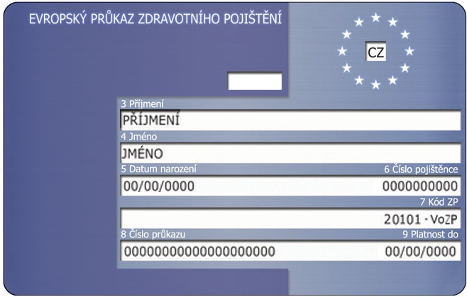
Poskytování zdravotní péče
https://www.vzp.cz/pojistenci/cestovani-a-pobyt-v-zahranici/planovana-pece-poskytnuta-pacientovi-v-zahranici

Slide 16
Volný pohyb kapitálu

Slide 17
Volný pohyb kapitálu
Co si představíte pod pojmem kapitál?
  například investice (přímé, portfoliové, do nemovitostí)
  akcie, cenné papíry, úvěry, půjčky, depozita, pojištění, …
v EU prakticky bez omezení
  zakázána omezení plateb
  SEPA = Jednotná oblast pro platby v eurech

Slide 18
DĚKUJI ZA POZORNOST

